Slide 1
Ứng dụng của blockchain trong thương mại điện tử - ví điện tử (Nhóm C.A.T)
Tăng Chí Chung • Nguyễn Tuấn Anh • Nguyễn Văn Thành

Slide 2
1. Blockchain là gì?

Slide 3
Định nghĩa
Blockchain (chuỗi khối), tên ban đầu là block chain là một cơ sở dữ liệu phân cấp lưu trữ thông tin trong các khối thông tin được liên kết với nhau bằng mã hóa và mở rộng theo thời gian. Mỗi khối thông tin đều chứa thông tin về thời gian khởi tạo và được liên kết tới khối trước đó, kèm một mã thời gian và dữ liệu giao dịch. Blockchain được thiết kế để chống lại việc thay đổi của dữ liệu: Một khi dữ liệu đã được mạng lưới chấp nhận thì sẽ không có cách nào thay đổi được nó.

Slide 4
Lịch sử
Công nghệ chuỗi khối (Blockchain) được phát minh và thiết kế đầu tiên bởi Satoshi Nakamoto vào năm 2008 khi mà đồng tiền Bitcoin được Satoshi giới thiệu ra thế giới. Tại thời điểm đó, người ta chỉ biết đến Bitcoin, và công nghệ đứng sau nó thì chưa có tiếng vang như thời điểm hiện giờ. Nhưng từ 2008 đến nay, Blockchain đã được phát triển và cải tiến trở thành một trong những công nghệ đột phá lớn nhất với tiềm năng ảnh hưởng rộng lớn tới mọi ngành nghề, mọi lĩnh vực từ tài chính đến sản xuất kinh doanh và thậm chí là cả ngành giáo dục.
Danh tính Satoshi Nakamoto vẫn còn là một bí ẩn!

Slide 5
Đặc điểm
Công nghệ blockchain tương đồng với cơ sở dữ liệu, chỉ khác ở việc tương tác với cơ sở dữ liệu. Để hiểu blockchain, cần nắm được năm định nghĩa sau:
Chuỗi khối (blockchain)
Cơ chế đồng thuận phân tán đồng đẳng (Distributed)
Tính toán tin cậy (trusted computing)
Hợp đồng thông minh (smart contracts)
Bằng chứng công việc (proof of work)
Mô hình tính toán này là nền tảng của việc tạo ra các ứng dụng phân tán.

Slide 6
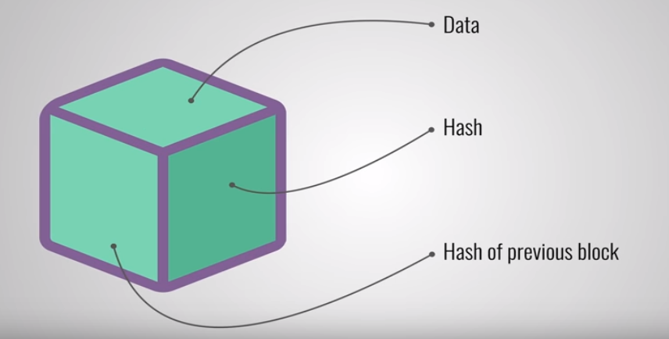
Đặc điểm
- Chuỗi khối:
Một chuỗi khối giống như một nơi để lưu trữ dữ liệu bán công cộng trong một không gian chứa hẹp (Block). Bất cứ ai cũng có thể xác nhận việc bạn nhập thông tin vào vì khối chứa có chữ ký của bạn, nhưng chỉ có bạn (hoặc một chương trình) có thể thay đổi được dữ liệu của khối đó vì chỉ có bạn cầm khóa bí mật cho dữ liệu đó.
Về cơ bản mỗi khối chứa những thông tin chính sau:

Slide 7
Đặc điểm
- Chuỗi khối
+ Dữ liệu (data). Dữ liệu trong mỗi khối phụ thuộc vào loại blockchain, ví dụ blockchain của bitcoin chứa thông tin về các giao dịch như thông tin người gửi, người nhận tiền và số bitcoin được giao dịch; blockchain về bảo hiểm y tế sẽ lưu trữ các thông tin về đối tượng được hưởng bảo hiểm, lịch sử sức khỏe của đối tượng đó..
+ Mỗi khối có một mã băm (Hash) để nhận dạng một khối và các dữ liệu trong đó. Mã này là duy nhất, nó tương tự như dấu vân tay. Bất kỳ sự thay đổi nào trong khối thì mã băm cũng sẽ thay đổi.
+ Mã băm đối chiếu (chính là mã của khối phía trước – Hash of previous block) sẽ tạo thành chuỗi. Bất cứ sự thay đổi một khối sẽ khiến các khối tiếp theo không phù hợp.

Slide 8
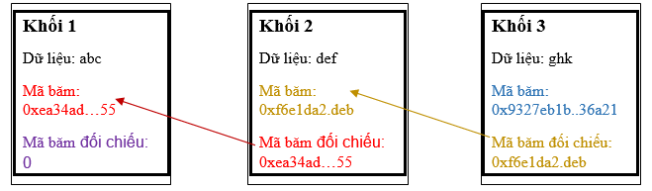
Đặc điểm
- Chuỗi khối
Từ bất kỳ một khối, ta có thể truy cập tất cả các khối trước đó và các khối tiếp theo trong chuỗi liên kết. Vì vậy, cơ sở dữ liệu trong blockchain lưu trữ lịch sử đẩy đủ và không thể xóa của tất cả các giao dịch được thực hiện từ lần đầu tiên.

Slide 9
Đặc điểm
- Hợp đồng thông minh (smart contracts)
Hợp đồng thông minh là các khối để xây dựng nên các ứng dụng phi tập trung. Một hợp đồng thông minh tương đương với một chương trình nhỏ mà bạn có thể tin tưởng với một đơn vị giá trị và quản lý giá trị đó. Ý tưởng cơ bản đằng sau hợp đồng thông minh là sự quản lý bằng khế ước đối với một giao dịch giữa hai bên liên quan hay nhiều hơn có thể được xác minh theo thứ tự thông qua chuỗi khối, thay vì thông qua một trung gian cụ thể.

Slide 10
Đặc điểm
- Tính toán tin cậy (trusted computing)
Khi bạn kết hợp các nền tảng đằng sau mỗi chuỗi khối, cơ chế đồng thuận phi tập trung và hợp đồng thông minh, bạn sẽ nhận ra rằng chúng hỗ trợ cho việc truyền bá các nguồn lực và giao dịch trên một mặt phẳng theo một cách ngang hàng, và trong khi làm điều đó, chúng cho phép các máy tính tin tưởng lẫn nhau ở một mức độ sâu.
Vai trò của chuỗi khối là người xác nhận giao dịch minh bạch, mỗi khối ngang hàng có thể tiếp tục tin tưởng lẫn nhau tuân theo các quy luật tin tưởng tuyệt đối của công nghệ.

Slide 11
Đặc điểm
- Bằng chứng công việc (Proof of work - PoW)
PoW là cơ chế đồng thuận phổ biến nhất, được dùng trong Bitcoin, Etherium, Litecoin, Dogecoin và hầu hết các loại tiền mã hoá. Đây là cơ chế đồng thuận tiêu tốn khá nhiều điện năng.
Cơ chế của PoW là làm chậm lại quá trình hình thành những khối Block mới; ví dụ trong trường hợp Bitcoin, để tính toán bằng chứng công việc theo yêu cầu thì mất khoảng 10 phút, sau đó mới có một khối mới được hình thành vào chuỗi. Với cơ chế PoW này, việc giả mạo dường như là không thể, vì khi thay đổi dữ liệu của một khối, người can thiệp giả mạo sẽ phải tính toán lại toàn bộ bằng chứng công việc của những khối tiếp theo.
Ngoài ra còn có các cơ chế đồng thuận khác như: Proof of Stake (Bằng chứng Cổ phần), Delegated Proof-of-Stake (Uỷ quyền Cổ phần)...

Slide 12
Ứng dụng
Blockchain được ứng dụng vào rất nhiều lĩnh vực như: Tiền điện tử, chuỗi cung ứng, hợp đồng thông minh, các dịch vụ tài chính, video games, chăm sóc sức khỏe, tên domain... và gần đây là được ứng dụng vào thương mại điện tử.

Slide 13
2. Ví điện tử là gì?

Slide 14
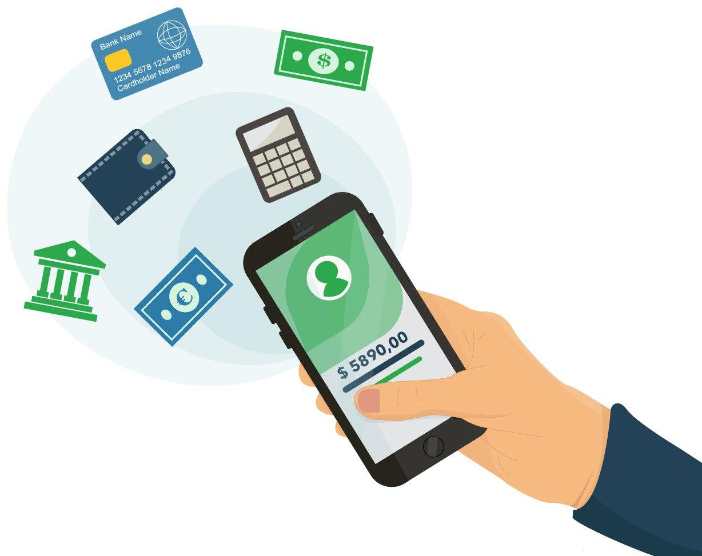
Tổng quan
Ví kỹ thuật số còn được gọi là "Ví điện tử" là một thiết bị điện tử, dịch vụ trực tuyến hoặc chương trình phần mềm cho phép một bên thực hiện các giao dịch điện tử với một bên khác để trao đổi đơn vị tiền tệ kỹ thuật số cho hàng hóa và dịch vụ.

Slide 15
Tổng quan
Một ví điện tử bao gồm phần mềm và thiết bị thông tin. Phần mềm cung cấp chế độ bảo mật và mã hóa cho thông tin cá nhân và giao dịch thực tế. Thông thường, khách hàng tự giữ và bảo quản ví điện tử và hoàn toàn tương thích với các trang web thương mại điện tử. Ví điện tử server, cũng được gọi là ví mỏng, là loại ví mà một tổ chức tạo ra cho khách hàng được lưu trữ trên server của họ. Ví điện tử server đang được các nhà bán lẻ ưa chuộng vì tính bảo mật, hiệu quả, có thể thêm tiện ích cho người dùng, làm tăng sự thích thú khi mua bán. Thiết bị thông tin thực chất là cơ sở dữ liệu thông tin do người dùng tự thêm vào. Các thông tin này bao gồm: địa chỉ chuyển hàng, địa chỉ hóa đơn, cách thức thanh toán (bao gồm số thẻ tín dụng, ngày hết hạn, và số bảo mật), và các thông tin khác.

Slide 16
Bảo mật
Người tiêu dùng không bắt buộc phải điền vào biểu mẫu đặt hàng trên mỗi trang web khi họ mua một mặt hàng vì thông tin đã được lưu trữ và được tự động cập nhật và nhập vào các trường đặt hàng trên các trang web của người bán khi sử dụng ví điện tử. Người tiêu dùng cũng được hưởng lợi khi sử dụng ví kỹ thuật số vì thông tin của họ được mã hóa hoặc bảo vệ bằng mã phần mềm riêng; người bán được hưởng lợi khi nhận được sự kết hợp của biện pháp bảo vệ chống gian lận, nhận thanh toán nhanh hơn, giảm chi phí giao dịch và giảm mất mát do trộm cắp.
Với các yêu cầu về bảo mật thông tin người dùng và thông tin giao dịch, ta có thể thấy Blockchain là một công nghệ hoàn hảo để tích hợp vào ví điện tử để tăng cường độ bảo mật cũng như tăng tốc độ, hiệu suất của các giao dịch điện tử.

Slide 17
3. Ứng dụng của blockchain trong thương mại điện tử - ví điện tử?

Slide 18
Ưu điểm
Việc ứng dụng blockchain trong thương mại điện tử giúp khắc phục những bất cập tồn đọng bởi những thế mạnh mang lại như:
Bảo mật tối ưu: Không ai có thể hack, lấy cắp thông tin trên Blockchain bởi thông tin lưu trữ trên Blockchain được bảo mật an toàn.
Hạn chế chi phí: Nhờ tính minh bạch, rõ ràng, Blockchain tạo được niềm tin nhất định từ thị trường giúp các nhà đầu tư tiết kiệm chi phí cho các hạng mục quảng cáo.
Tốc độ giao dịch nhanh: Thông qua hợp đồng thông minh (Smart Contract), mọi giao dịch tại hệ thống thương mại điện tử được thực hiện nhanh chóng và rút ngắn được thời gian giao dịch cho người tiêu dùng.

Slide 19
Dịch vụ thường được thục hiện khi sử dụng ví điện tử blockchain
- Thanh toán trực tuyến: Giúp thanh toán trong các giao dịch mua sắm trực tuyến, các dịch vụ ăn uống giải trí, hoặc thanh toán hóa đơn tiền điện nước, điện thoại, vé máy bay, cước internet, ...
- Nhận và chuyển tiền: ví điện tử có khả năng giữ tiền cũng như tham gia các giao dịch chuyển khoản giữa các tài khoản ngân hàng như một tài khoản ngân hàng bình thường một cách nhanh chóng.
- Nạp và rút tiền từ tài khoản điện tử để duy trì và sử dụng mà không cần e ngại vấn đề an toàn và bảo mật của ví.

Slide 20
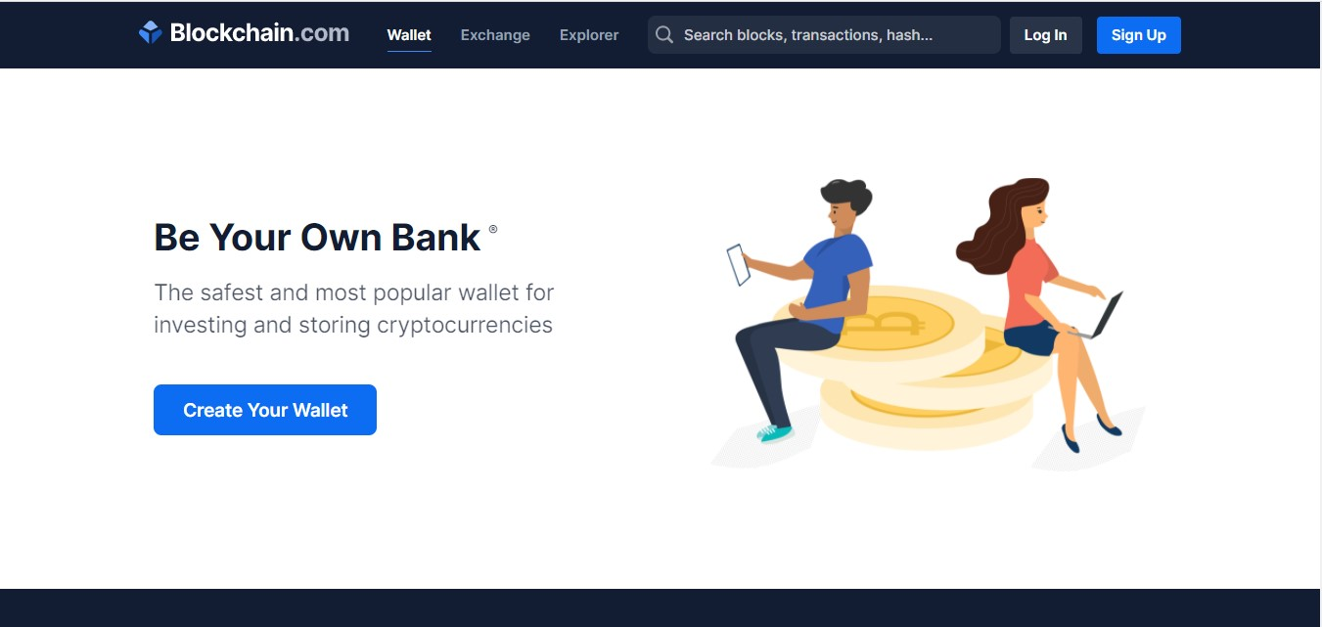
Ví dụ ứng dụng Blockchain trong ví điện tử
Blockchain.com – nền tảng ví điện tử giao dịch tiền điện tử nổi tiếng nhất hiện nay.

Slide 21
Ví dụ ứng dụng Blockchain trong ví điện tử
Blockchain.com – nền tảng ví điện tử giao dịch tiền điện tử nổi tiếng nhất hiện nay.

Slide 22
4. Demo sản phẩm ví điện tử

